Slide 1
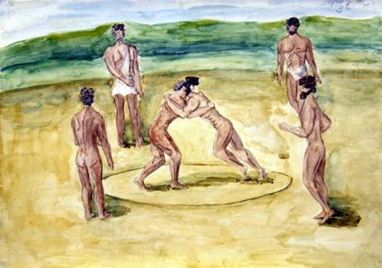
КУЛЬТУРА ПЕРВІСНОГО СУСПІЛЬСТВА

Slide 2
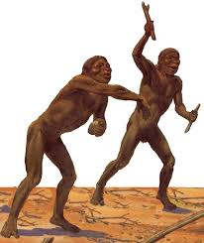
Питання про виникнення і розвиток фізичної культури на першому етапі людства – один з основних в історії фізичної культури [4, с. 5]. Не випадково до нього зверталися багато учених. Існує декілька позицій при обговоренні проблеми виникнення фізичної культури: 1. В кінці XIX – початку XX в. німецький філософ Шиллер висунув теорію гри. Прихильниками його теорії були філософи Бюхер і Гросс (Німеччина), Спенсер (Англія), Летурно (Франція).

Slide 3
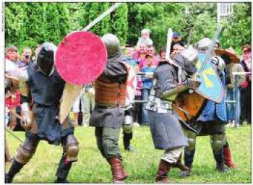
Згідно цієї теорії, людина розвивалася фізично і розумово завдяки праці, а трудовий процес виник з гри. Таким чином, на думку учених, в житті суспільства «гра старше праці», а «праця є дитя гри» [Цит. по 4, с. 5]. 2. Теорія магії вперше викладена англійським ученим Рейнаком. Прихильники цієї теорії – До. Дім і В. Кербе (ФРН). Би. Жіллет (Франція) висуває, сучаснішу теорію походження фізичної культури – «фізичні вправи і ігри мають культове і животнообразное походження» [Цит. по: 4, с. 5]. 3. Теорія зайвої біологічної енергії висунута вченим Спенсером (США).

Slide 4
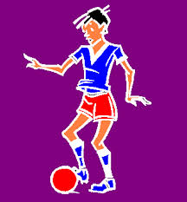
Основне положення його теорії в тому, що фізична культура – це інстинкт, але, на думку інших учених, якщо це інстинкт, то суспільство не несе відповідальності за ті пороки, які воно породжує. 4. Матеріалістична, марксистсько-ленінська теорія, викладена в роботах Г.В. Плеханова, Н.І. Пономарева. Згідно їх теорії, в основі виникнення фізичної культури лежать два чинники – об'єктивний і суб'єктивний. До об'єктивного чинника відноситься те, що в процесі трудової діяльності (охота, рибальство, збирач) чоловік постійно вимушений був розвивати свої навики. Вправляючись, він удосконалював свої фізичні якості (спритність, витривалість, швидкість, силу).

Slide 5
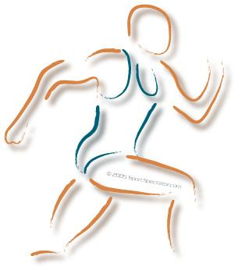
До суб'єктивного чинника відноситься власне свідомість людини, яка придумувала вправи для підготовки до трудової діяльності, встановлював зв'язок між попередньою підготовкою і результатами полювання, а також організовував передачу досвіду отриманих навиків, тобто виховував. Помилка прихильників перших трьох теорій, які намагалися довести, що зачатки фізичного виховання є вже на тваринному світі, полягала в тому, що вони не знаходили відмінностей між інстинктивною поведінкою тварин і свідомою діяльністю людей [4, с. 6]. Учені, що намагалися довести, що фізична культура виникла з релігійних обрядів первісних людей, також помилялися, оскільки людина почала застосовувати фізичні вправи раніше, ніж з'явилася релігія. Наукою доведено, що суспільно-історичною основою походження фізичної культури є праця.

Slide 6
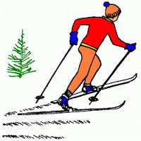
Саме про це і говорили Г.В. Плеханов і Н.І. Пономарев в своїй теорії виникнення фізичних вправ. Фізична культура виникла з потреб первісних людей в підготовці до того або іншого роду трудової діяльності. Оскільки в найранішому періоді свого становлення чоловік займався полюванням, і саме вона була серйозним фізичним випробуванням, пов'язаним з необхідністю довго бігати, метати, плавати, переносити важкі туші убитих тварин [4, с. 7]. Але ці дії ще не можна вважати фізичними вправами, оскільки вони застосовувалися з метою дії на навколишній світ, на природу ради добування їжі, одягу і інших матеріальних благ.

Slide 7
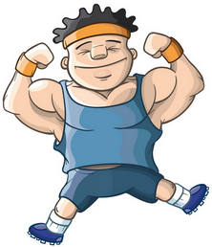
Фізичними вправами ці дії стали лише тоді, коли людина почала свідомо використовувати їх в цілях розвитку власних фізичних якостей, виділивши з трудових дій у відносно самостійний вид діяльності. Наприклад, перед полюванням багато разів повторювати найбільш важливі мисливські дії, образно виражаючись «грати в полювання». Перетворення трудових дій на фізичні вправи дозволило ефективно впливати, з одного боку, на фізичне вдосконалення людини, а з іншої – на підвищення його працездатності. Таким чином, аналіз теорій виникнення фізичної культури дозволяє зробити ряд наступних виводів. Фізвоспітаніє в цих умовах первісного суспільства повинно виконувати функцію підготовки не тільки до трудової діяльності, але і до військової справи.

Slide 8
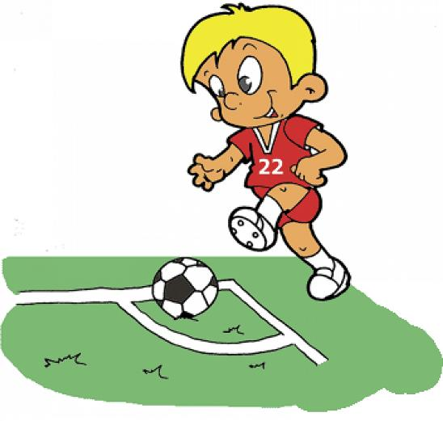
З'являються зачатки військового виховання [2, с. 9]. Так, діти австралійців з ранніх років вправлялися в стрілянині з лука, метанні різних предметів, ходили разом з дорослими на полювання і рибний лов [2, с. 9]. Австралійцям широко були відомі різноманітні ігри і розваги. У вихованні практикувалися метання бумеранга, гра в м'яч однієї фратрії (сукупність декількох пологів) проти іншої. У первісних народів Америки (індійців, ескімосів і ін.) були відомі гри з киданням м'яча в мету. Біг на великі відстані, підняття тяжкості (каменів). Первісні племена Африки широко застосовували у вихованні дітей, підлітків і хлопців фехтування на палицях, боротьбу, ігри з бігом і стрибками, стрілянину з лука, вправи з розгойдуванням на ліанах з подальшими стрибками. Племена бушменів відрізнялися швидкістю бігу і великою витривалістю. Чоловічі ігри у них мали спрямованість змагання, а танці носили атлетичний характер.

Slide 9

Первіснообщинний устрій є першою соціально-економічною формацією, почало якій – поява людини розумного, кінець – встановлення рабовласницького ладу [2, с. 24]. У історії первісного суспільства виділяють три періоди: 1) раннеродовой; 2) розвинений родовий; 3) позднеродовой [4, с. 8]. Особливості родового суспільства: ведення загального господарства; чіткий розподіл праці між підлогами; епізодичне зіткнення між племенами, тобто з'являється військова організація родової общини; виникають новий вигляд трудової діяльності – землеробство, скотарство, ремесло. Виникнення фізичної культури історична наука відносить до початкового періоду розвитку первісної общини. Найранішою формою фізичного виховання були колективні ігри, що носили натуралістичний, наслідувальний характер. Вони майже повністю повторювали трудовий процес.

Slide 10
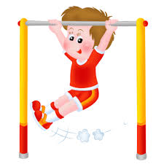
Граючи, первісні люди вчилися полювати, наслідуючи діям мисливців. У цих іграх використовувалися предмети мисливського інвентаря і живі цілі [4, с. 8]. Шаманізм і містицизм також виникли з ігрових спроб людини усвідомити і позначити межі миру, знайти для того, що всього оточує чітку роль, зв'язати предмети і явища в єдину картину миру – і знайти способи подолання ворожого середовища [3, с. 41]. Те, що сучасній людині здалося б грою, для стародавніх людей було дуже серйозним, відповідальним дійством – ритуальні танці, ворожіння, поклоніння фетишам і підношення духам. У цій первісній грі від випадкових чинників (іскр костриці, подиху вітру, падіння кісток) залежало, жити або вмирати жертві, виходити на полювання або голодувати, починати або не починати війну.

Slide 11

І люди відносилися до цих ігор з трепетом – тому що вони лежали в основі їх життя і були найважливішим механізмом, що регламентує її [3, с. 41]. Пізніше, у зв'язку з розподілом праці, що почався, по вікових і статевих ознаках, відбувалася подальша еволюція ігор. Вони поступово втрачали наслідувальний характер, ставали імітаційними, символічними. Ігри як і раніше імітували трудовий процес, але живі цілі замінювалися рухомими мішенями – чучелами, м'ячами зробленими з шкури тварини і набитими шерстю, а мисливський інвентар замінювався спеціальним, ігровим. Наприклад, з'явився спис з тупим наконечником замість палиці почали використовуватися ключки. На останньому ступені розвитку первісного суспільства виникли ігри, які майже повністю абстрагувалися від праці. Ті, що грали почали ділитися на команди, з'явилися спеціальні майданчики для ігор, удосконалювався ігровий інвентар.

Slide 12
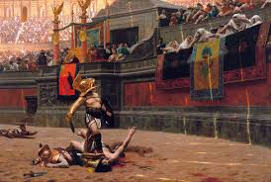
Ігри почали регламентуватися простими правилами, з'явилися спортивні судді і глядачі. Процес розвитку фізичної культури поступово привів до виділення з ігор і відособлення як самостійні фізичні вправи – біг, метання, стрибки, плавання і інші види рухів. Всі вони, так або інакше, були пов'язані з підготовкою членів общини до праці. Виникли спеціальні прийоми навчання фізичним вправам підлітків і молоді, т. е. з'явилося фізичне виховання [4, с. 9]. У родовому суспільстві фізичне виховання носило високий рівень розвитку. Етнографічні дослідження показують, що кожній народності були властиві свої форми і види вправ. У австралійців – ігри, метання бумеранга і палиці, ігри в м'яч, боротьба, танці «корроби».

Slide 13
У індійців Америки – вправи: ходьба, біг, плавання, гонки на човнах, метання і метальні ігри, ігри з м'ячем. Ігор з м'ячем налічувалося більше десяти, проводилися вони протягом декількох днів і брало участь в них більше 100 чоловік [4, с. 9]. Також відомі індіанські танці, що носили багатофункціональний характер. У африканських племенах проходило метання в мету, фехтування палицями, біг, стрибки, метання списа на відстань і висоту, військові ігри, танці. Чоловіки грали з м'ячем. У тунгусів (евенків) можна виділити дві стадії підготовки: 1 я стадія – все чоловіче населення займалося стріляниною, бігом, угортанням від стріл, керуванням човном; 2 я – тільки для тих чоловіків, які добре були навчені військовій справі.

Slide 14
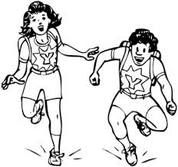
Однією з форм фізичного виховання були ініціації – перевірки фізичної готовності членів общини. Наприклад, таким обрядом в африканських племенах було видалення хлопця в джунглі на декілька місяців. Із стародавнього періоду до нас дійшли наступні методичні прийоми навчання: наприклад, у індійців враховувалися статеві особливості, у чукчей – жінки брали участь в бігу на коротші, ніж у чоловіків, дистанції, ескімоси поступово збільшували вагу каменя і відстань при навчанні метанню, міняли розмір лука, лиж, човнів.

Slide 15
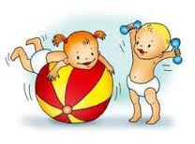
В період розкладання родового ладу відбувається воєнізація фізичних вправ. Наприклад, кулачний бій, тренування із зброєю, змагання колісниць, стрибки через меч, списи. У цей період з'являються початкові форми установ суспільного виховання – таємні союзи і удома молоді, які існували тільки для фізичного виховання хлопців. Характерною особливістю даного періоду є також поява місць для проведення змагань по грі в м'яч, тобто перших спортивних споруд, а також двох типів шкіл – для багатих і бідних, а головною межею виховання стає його спрямованість на військово-фізичне навчання.

Slide 16
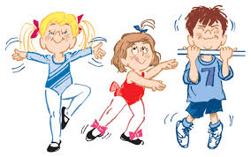
Таким чином, в родовому суспільстві фізичне виховання мало важливе значення і було одній з функцій родової общини. Головною межею фізичного виховання можна вважати його загальність. Воно було рівним для всіх (мало лише розділення по підлозі і строго обов'язковим). Під час розкладання родового ладу і утворення класів фізичне виховання втрачає своя єдність, воєнізується, піддається дії культу, набуває станово-класових ознак і класового характеру.

